Slide 1
HTTP协议入门
Roger Yan

Slide 2
自我介绍
姓名: Roger Yan
职位: 架构师
Team: DFIS

Slide 3
目录
1
什么是HTTP协议
2
各种协议与HTTP协议的关系
3
简单的HTTP协议
4
Q&A

Slide 4
什么是HTTP协议?

Slide 5


什么是HTTP协议
通过指定的访问地址获取(或上传)服务器资源(文件等信息)
使用HTTP协议的通信
客户端
服务器
Web使用一种名为HTTP(HyperText Transfer Protocol, 超文本传输协议)的协议作为规范,完成从客户端到服务端等一系列运作流程.而协议是指规则的约定.可以说,Web是建立在HTTP协议上通信的.

Slide 6

各种协议与HTTP协议的关系
告诉我newegg.com的IP地址吧
客户端
Newegg.com对应的IP地址是23.62.109.135
DNS
HTTP协议的职责,生成请求报文
TCP协议的职责
将HTTP请求报文分割成有序段
把每个报文段可靠地传给对方
IP协议的职责,搜索对方的地址,一边中转一边传送
TCP协议的职责,从对方接收到报文段
重组到达的报文段
IP: 23.62.109.135
Newegg.com
HTTP协议的职责,对Web服务器请求的内容的处理

Slide 7
简单的HTTP协议
目录
1
HTTP报文的构成
2
HTTP Method
3
HTTP Header
4
HTTP Status Code
5
Keep-Alive
6
Cookie

Slide 8
HTTP报文的构成
请求报文
Method
URI
Version
POST
/index.html
HTTP/1.1
Host: newegg.com
Connection: keep-alive
Content-Type: application/x-www-form-urlencoded
Content-Length: 888
Header
name=roger&age=18
Body

Slide 9
响应报文
Version
Status Code
Status Description
HTTP/1.1
200
OK
Header
Date: Tue, 10 Jul 2012 06:50:15 GMT
Content-Length: 362
Content-Type: text/html
<html>…</html>
Body

Slide 10
HTTP Method
方法 | 说明 | 支持的HTTP协议版本
GET | 获取资源 | 1.0 1.1
POST | 传输数据 | 1.0 1.1
PUT | 传输文件 | 1.0 1.1
HEAD | 获取响应报文Header | 1.0 1.1
DELETE | 删除文件 | 1.0 1.1
OPTIONS | 询问支持的方法 | 1.0
TRACE | 追踪路径 | 1.1

Slide 11
GET vs POST

Slide 12
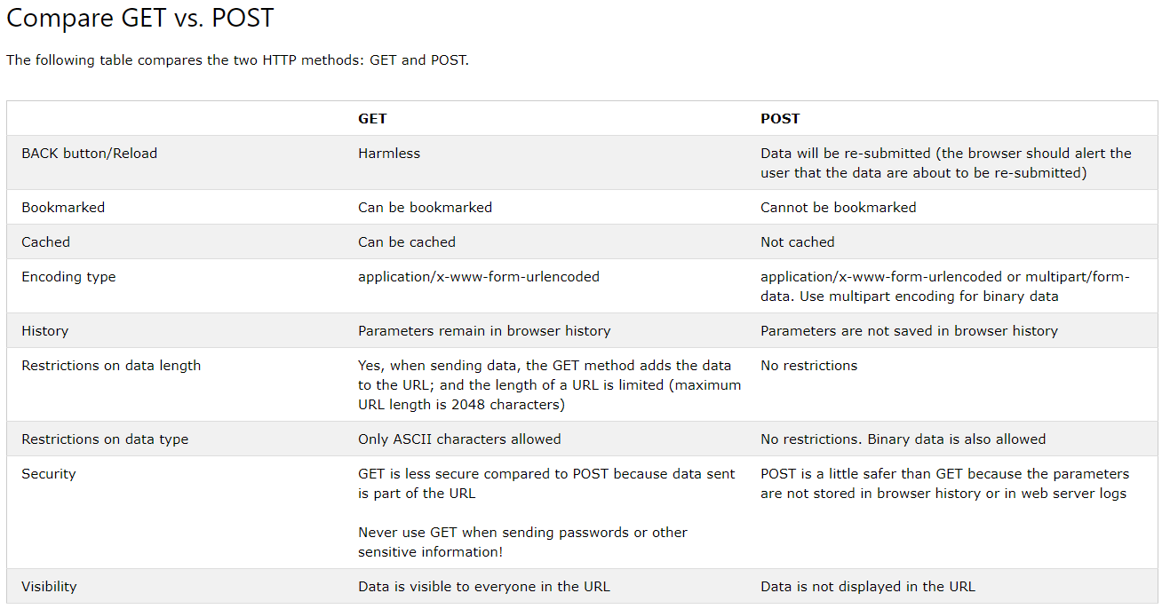

Slide 13

TRACE
TRACE
TRACE
TRACE
客户端
代理服务器
代理服务器
服务器
Max-Forwards: 2
Max-Forwards: 1
Max-Forwards: 0
请求 | TRACE / HTTP/1.1 Host: newegg.com Max-Forwards: 2
响应 | HTTP/1.1 200 OK Content-Type: message/http Content-Length: 1024 TRACE / HTTP/1.1 Host: newegg.com Max-Forwards: 2

Slide 14
HTTP Header有什么用?

Slide 15
HTTP Header
我正在使用的这个浏览器只能理解中文,敬请谅解
我是IIS服务器,你能5分钟后再过来访问吗?
客户端
服务器
在客户端与服务器之间以HTTP协议进行通信的过程中,无论是请求还是响应都会使用Header字段,它能起到传递额外重要信息的作用

Slide 16
HTTP Header
常用请求Header
字段名 | 说明
Accept | 用户代理可处理的媒体类型
Accept-Charset | 优先的字符集
Accept-Encoding | 优先的内容编码
Host | 请求资源所在服务器
Range | 实体的字节访问请求
User-Agent | HTTP客户端程序的信息
Cache-Control | 控制缓存的行为
Connection | 连接的管理
Content-Type | 实体主体的媒体类型
Content-Length | 实体主体的大小(单位: 字节)

Slide 17
HTTP Header
常用响应Header
字段名 | 说明
Location | 灵客户端重定向至指定URL
Server | HTTP服务器的安装信息
Accept-Encoding | 优先的内容编码
Host | 请求资源所在服务器
Range | 实体的字节访问请求
User-Agent | HTTP客户端程序的信息
Cache-Control | 控制缓存的行为
Connection | 连接的管理
Content-Type | 实体主体的媒体类型
Content-Length | 实体主体的大小(单位: 字节)

Slide 18
HTTP Status Code有什么用?

Slide 19
HTTP Status Code
进展顺利!
正常: 状态码 2XX
服务端
客户端
其处理结果是?
似乎不行啊….
错误: 状态码4XX, 5XX
服务端

Slide 20
HTTP Status Code Type
 | 类别 | 原因短语
1XX | 信息性状态码 | 接受的请求正在处理
2XX | 成功状态码 | 请求正常处理完毕
3XX | 重定向状态码 | 需要进行附加操作以完成请求
4XX | 客户端错误状态码 | 服务器无法处理请求
5XX | 服务器错误状态码 | 服务器处理请求出错

Slide 21
2XX 成功
请求正常处理
发送请求
客户端
200 OK
服务端
请求处理成功! 但没资源可返回
发送请求
客户端
204 No Content
服务端
明白!是对资源某一部分的请求
范围请求
客户端
206 Partial Content
服务端

Slide 22
3XX 重定向
需要进行书签引用的变更
资源的URI已更新.你也更新下你的书签引用吧
发送请求
客户端
301 Moved Permanently
服务端
资源的URI已临时定位到其他位置
发送请求
客户端
302 Found
服务端

Slide 23
4XX 客户端错误
我无法理解这个请求,是不是错了?
发送请求
客户端
400 Bad Request
服务端
你没有权限访问该资源
发送请求
客户端
401 unauthorized
服务端
服务器上没有请求的资源
发送请求
客户端
404 Not Found
服务端

Slide 24
5XX 服务器错误
貌似, 内部资源出故障了 …..
发送请求
客户端
500 Internal Server Error
服务端
抱歉,现在我正忙着
发送请求
客户端
Retry-After: 120
503 Service Unavailable
服务端

Slide 25
一次HTTP请求中TCP的流程
建立TCP连接
SYN
SYN/ACK
ACK
HTTP请求
客户端
HTTP响应
服务端
FIN
ACK
FIN
ACK
断开TCP连接

Slide 26
获取HTML文档
建立TCP连接
HTTP请求/响应
断开TCP连接
页面打开速度有点慢….
必须进行多次通信,好累…..
获取图片
建立TCP连接
HTTP请求/响应
断开TCP连接
.
.
.
.
客户端
服务端
获取图片
建立TCP连接
HTTP请求/响应
断开TCP连接

Slide 27
建立TCP连接
SYN
SYN/ACK
ACK
HTTP请求
只要建立连接能一次性发送请求的资源了
页面的打开速度变快了!
HTTP响应
.
.
.
HTTP请求
客户端
HTTP响应
服务端
FIN
Connection: keep-alive
ACK
FIN
ACK
断开TCP连接

Slide 28
Cookie有什么用?

Slide 29
Cookie
让我一一记住你们.我的身体可吃不消啊
客户端A
客户端B
客户端C
客户端D
服务器
无状态的优点:
可减少服务器的CPU及内存资源的消耗

Slide 30

没有Cookie状态下的请求
保持请求
生成cookie
记住是向谁发送的
客户端
在响应中添加Cookie后返回
保持Cookie
服务器
+
Cookie
Cookie
第2次以后(存在Cookie状态)的请求
哦,是刚才的那家伙
在请求中添加Cookie后发送
+
客户端
Cookie
服务器

Slide 31
1.请求报文 (没有Cookie信息的状态)
GET /index.html HTTP/1.1
Host: newegg.com
*Header内没有Cookie的相关信息
2.响应报文 (服务端生成Cookie信息)
HTTP/1.1 200 OK
Server: IIS
<Set-Cookie: sid=123456789; path=/ ; expiress=Web,=> 10-Oct-12 07:12:20 GMT >
Content-Type: text/plain; charset=UTF-8
3.请求报文 (自动发送保存着的Cookie信息)
GET /item.jpg HTTP/1.1
Host: newegg.com
Cookie: sid=123456789

Slide 32
课后练习
请使用课上学到的知识,实现User Login的功能.
要求:
必须有客户端和服务端(客户端发起请求,服务端响应)
至少包含登入不成功,登入成功场景
必须使用TCP,通过解析报文完成
截止日期: 2017.08.02 17:30
提示: 可以使用任意开发语言和开发工具完成

Slide 33
Any Question?

